Slide 1
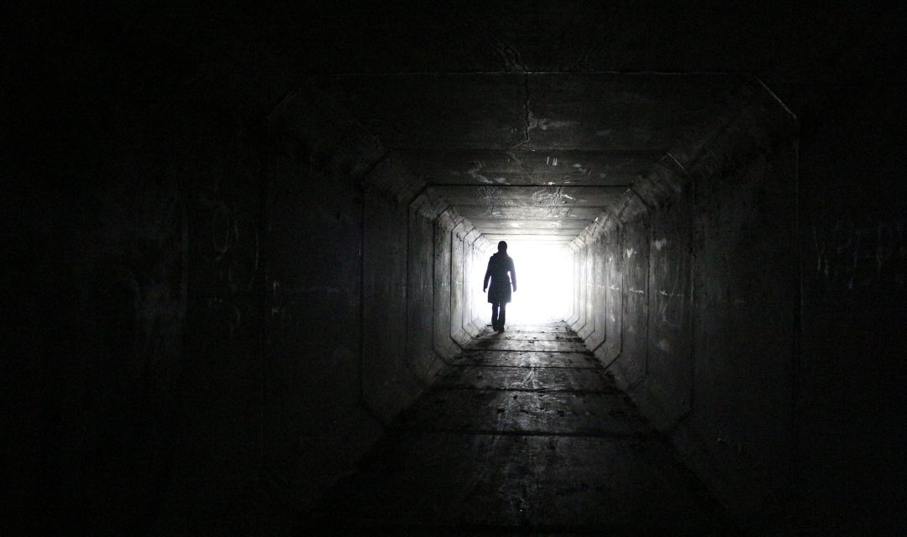
Jesus Christus durchbricht unsere Gottesferne
„Gott nahe zu sein
ist mein Glück!“

Slide 2
Gott hat den Menschen nach seinem Ebenbild geschaffen, damit der Mensch den unsichtbaren Gott in der sichtbaren Welt repräsentiert.

Slide 3
Es gibt nur einen Gott,
und es gibt auch nur einen Vermittler zwischen Gott und den Menschen –
den, der selbst ein Mensch ´geworden` ist, Jesus Christus.
1. Tim. 2,5 (NGÜ)

Slide 4
Paulus:
„Um Christus allein geht es mir.
Ihn will ich immer besser kennen lernen:
Ich will die Kraft seiner Auferstehung erfahren,
aber auch seine Leiden möchte ich mit ihm teilen
und mein Leben ganz für Gott aufgeben,
so wie es Jesus am Kreuz getan hat.“
Philipper 3,10 (HFA)

Slide 5
Die drei Ämter Jesu – KÖNIG Psalm 2
Jesus Christus – das königliche Amt
Joh. 18,36 f.: Christus hatte kein irdisches Königreich; sein Reich ist geistlicher Natur;
Er regiert:
1. in der Gemeinde - Jesus ist das Haupt der Gemeinde (Eph. 1,22 / 4,15)
2. im Himmel - Jesus sitzt zur Rechten Gottes und herrscht als König in der himmlischen Welt (Apg. 2,36 / Ps. 110,1f.)
3. in der ganzen Welt - er regiert wahrnehmbar, aber unsichtbar
Teufel = Fürst dieser Welt: der Teufel bewirkt das Böse, Teufel ist sog. Statthalter
Erst bei seiner Wiederkunft wird Jesus sichtbar für alle die Königsherrschaft aufrichten und ausüben.

Slide 6
Die drei Ämter Jesu – PRIESTER Psalm 110
Jesus Christus – priesterliches Amt
Jesus sühnt die Schuld des Menschen durch seinen Tod
Heb. 10,3: Die AT-Opfer konnten keine Sünden sühnen (Sie waren nur ein Hinweis auf das eine, kommende Opfer)
Ziel der Sühnetat Jesu: unsere Versöhnung (1.Joh. 2,2 / 2.Kor. 5,19)
Jesus bleibt Hohepriester in Ewigkeit (Heb. 7,17.24)
Christus vermittelt allen das Heil, die darum bitten, und ebnet den Zugang zum Vater
Christus ist unser Anwalt, der beim Vater für uns Fürbitte einlegt (1.Joh. 2,1)

Slide 7
Die drei Ämter Jesu - PROPHET 5. Mose 18
Jesus Christus – prophetisches Amt
Christus eröffnet den vollkommenen Willen Gottes (Hebr. 1,1)
Christus verkündigt die Nähe der Königsherrschaft Gottes (Mk. 1,15)
Christus verkündigt die zukünftigen Dinge (Mat. 24)
selbst im Totenreich wirkt Jesus prophetisch (1. Petr. 3,19; 4,6)

Slide 8
Jesus Christus durchbricht unsere Gottesferne. Als König, Priester und Prophet.
Er sprach zu ihnen: Wer sagt denn ihr, dass ich sei? Mat 16,15
Jesus hat uns ein Beispiel hinterlassen,
damit wir seinen Fußstapfen nachfolgen. 1 Pet 2,21

